Slide 1
ATOS · ORION · RECETTE ASSISTEE PAR IA
Bilan de recette
Sprints 11, 12 et 13
INT2 · 252 cas de test · 29 tickets ORI · 206 règles RG · preuves vidéo MP4
Généré le 30/07/2026 15:39:40 · Exécution Playwright headed, données réelles par ticket
Bilan de recette Orion

Slide 2
SYNTHÈSE
Résultats consolidés de l'exécution
Fusion des 3 rapports : Playwright (exécution) · Xray (références) · Hybride (concordance Excel).
252
6
193
49
197
Cas exécutés
Passés
Bloqués flux
Bloqués données
Bugs détectés
Répartition des bugs par sévérité
151
14
32
Chaque cas dispose d'une vidéo MP4 du parcours réel et d'une capture. Les bugs sont annotés visuellement (cercle/cadre coloré) sur l'IHM.
Bloquants (rouge)
Moyens (orange)
Mineurs (jaune)
TE-LOCAL-INT2-SPRINT-11-12-13

Slide 3
COUVERTURE
Couverture par module (MP)
Données réelles issues de l'exécution headed sur INT2.
Module | Cas | Passés | Bloqués flux | Bloqués données | Bugs
MP1 | 17 | 0 | 17 | 0 | 17
MP2 | 26 | 1 | 25 | 0 | 25
MP3 | 75 | 0 | 75 | 0 | 75
MP4 | 44 | 4 | 36 | 0 | 40
MP5 | 33 | 1 | 32 | 0 | 32
MP6 | 8 | 0 | 8 | 0 | 8
SP1.5 | 49 | 0 | 0 | 49 | 0
Couverture par module

Slide 4
TICKETS
Synthèse par ticket ORI (1-15/29)
Concordance Excel ↔ Jira ↔ exécution.
ORI | Résumé Jira | Cas | Passés | Bloqués | Bugs
ORI-91 |  | 14 | 0 | 14 | 14
ORI-368 | E4.2.B Vue Agence > Besoins - Description du tableau | 8 | 2 | 6 | 6
ORI-452 | E5.2.2.A1 Générer des notifications sur la durée de | 6 | 0 | 6 | 6
ORI-657 | E2.1.2.D Mettre à jour une famille de produits | 8 | 0 | 8 | 8
ORI-667 | E4.2.B Vue Agence > Besoins - Zones de filtres | 6 | 0 | 6 | 6
ORI-688 | E5.2.1 Afficher l'état des pointages d'une intervent | 6 | 1 | 5 | 5
ORI-723 | E3.2.1 Créer un contrat intervenant - Durée du trava | 12 | 0 | 12 | 12
ORI-728 | E5.2.1.D6 Vérifier la disponibilité de l'intervenant | 7 | 0 | 7 | 7
ORI-745 | SP4.1 Adaptation UX des icônes, tags et multi-élémen | 8 | 1 | 3 | 7
ORI-750 | E5.2.1.D6 Notifier les erreurs (création/modificatio | 14 | 0 | 14 | 14
ORI-769 | E4.1.1.E2 RDV commerciaux : afficher la localisation | 7 | 1 | 6 | 6
ORI-773 | [STE] E1.1.1 Modifier les données Légales - Coordonn | 8 | 0 | 8 | 8
ORI-783 | [ETAB] E1.1.1 Modifier les Aspects Juridiques d'un é | 9 | 0 | 9 | 9
ORI-790 | E6.1.3.A3 Ecran Activités Financées - Détails après | 8 | 0 | 8 | 8
ORI-871 | SP1.5 E1.5.4 F5 - Détail d'un profil - Modification | 8 | 0 | 8 | 0
Synthèse par ticket

Slide 5
TICKETS
Synthèse par ticket ORI (16-29/29)
Concordance Excel ↔ Jira ↔ exécution.
ORI | Résumé Jira | Cas | Passés | Bloqués | Bugs
ORI-872 | SP1.5 E1.5.4 F1 - Détail d'un profil - Bloc entête | 7 | 0 | 7 | 0
ORI-873 | SP1.5 E1.5.4 F2 - Détail d'un profil - Liste des cas | 6 | 0 | 6 | 0
ORI-931 | SP1.5 E1.5.4 F3 - Détail d'un profil - Droits fins a | 6 | 0 | 6 | 0
ORI-933 | SP1.5 E1.5.4 F4 - Détail d'un profil - Droits spécia | 6 | 0 | 6 | 0
ORI-936 | E3.4.1 GTA front - Compteurs CP : écran principal | 13 | 0 | 13 | 13
ORI-956 | E3.4.1 GTA - Autres absences : gestion des heures | 16 | 0 | 16 | 16
ORI-995 | E4.2.B2 Vue Agence > Besoins - Abandonner un besoin | 6 | 0 | 6 | 6
ORI-1036 | SP1.5 E1.5.4 F6 - Détail d'un profil - Mise en place | 8 | 0 | 8 | 0
ORI-1039 | E3.2.1 Créer un contrat intervenant - Durée du trava | 12 | 0 | 12 | 12
ORI-1065 | E2.1.4.A Consulter la liste des options | 8 | 1 | 7 | 7
ORI-1067 | E2.1.4.B Créer une option | 10 | 0 | 10 | 10
ORI-1068 | E4.2.B1 Qualifier un besoin - Renderer formulaire dy | 9 | 0 | 9 | 9
ORI-1308 | SP1.5 E1.5.4 F7 - Détail d'un profil - Enregistremen | 8 | 0 | 8 | 0
ORI-1356 | E3.4.1 GTA - Autres absences : visualiser une absenc | 8 | 0 | 8 | 8
Synthèse par ticket

Slide 6
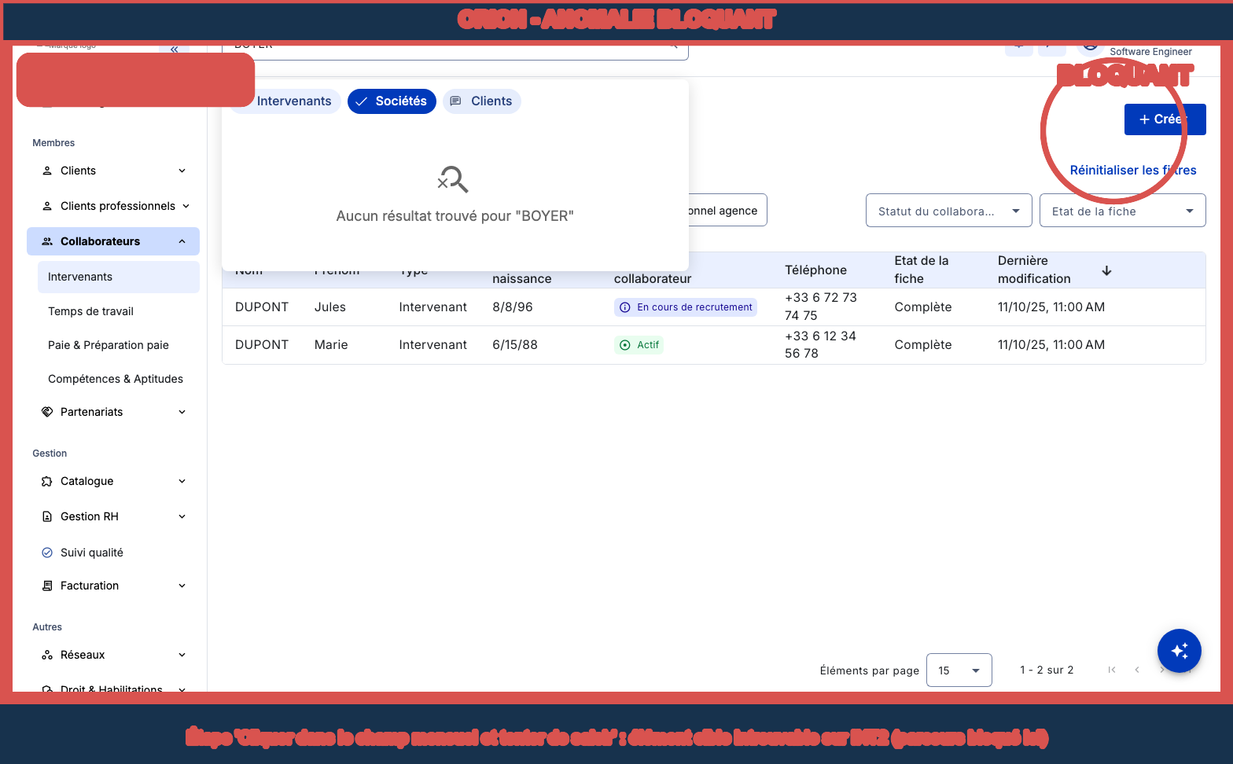
BUG · BLOQUANT
ORI-1039 — CT-DURF-02
RG_CONT_Hmens_14 - Affichage temps reel des heures mensuelles (champ lecture seule UI)
SÉVÉRITÉ : BLOQUANT
Description fonctionnelle RG_CONT_Hmens_14 - Affichage temps reel des heures mensuelles (champ lecture seule UI) Constat technique Étape "Cliquer dans le champ mensuel et tenter de saisir" : élément cible introuvable sur INT2 (parcours bloqué ici) Règles concernées : RG_CONT_Hmens_14
Preuve : screenshot-annotated.png · Vidéo : journey.mp4

Slide 7
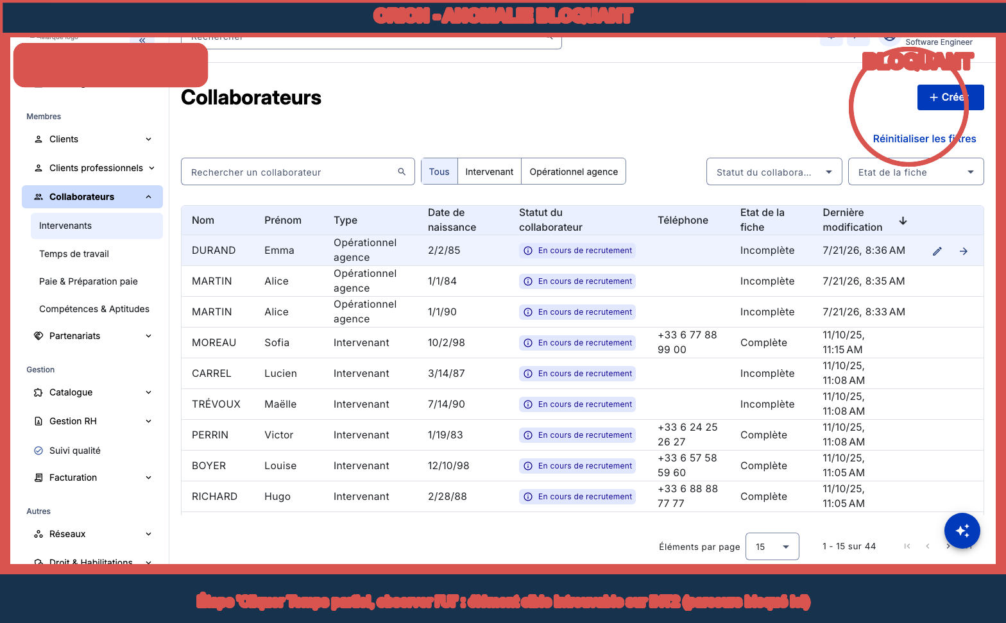
BUG · BLOQUANT
ORI-1039 — CT-DURF-03
RG_CONT_Temps_15 - Radio Temps plein/partiel : selection UI et effets d'affichage conditio
SÉVÉRITÉ : BLOQUANT
Description fonctionnelle RG_CONT_Temps_15 - Radio Temps plein/partiel : selection UI et effets d'affichage conditionnel Constat technique Étape "Cliquer Temps partiel, observer l'UI" : élément cible introuvable sur INT2 (parcours bloqué ici) Règles concernées : RG_CONT_Temps_15
Preuve : screenshot-annotated.png · Vidéo : journey.mp4

Slide 8
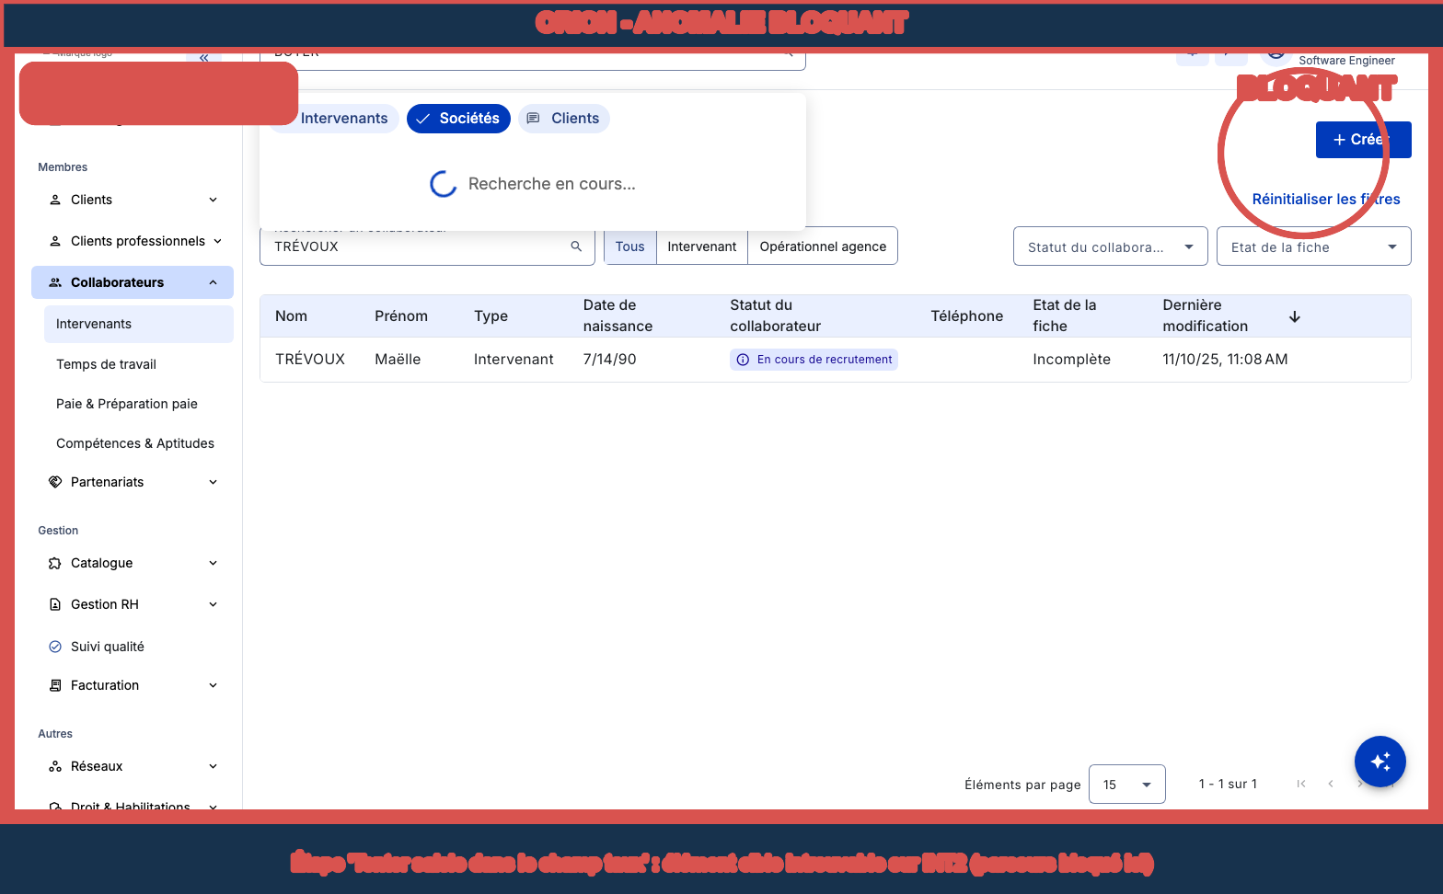
BUG · BLOQUANT
ORI-1039 — CT-DURF-04
RG_CONT_TauxP_16 - Affichage temps reel du taux temps plein (%) (lecture seule UI)
SÉVÉRITÉ : BLOQUANT
Description fonctionnelle RG_CONT_TauxP_16 - Affichage temps reel du taux temps plein (%) (lecture seule UI) Constat technique Étape "Tenter saisie dans le champ taux" : élément cible introuvable sur INT2 (parcours bloqué ici) Règles concernées : RG_CONT_TauxP_16
Preuve : screenshot-annotated.png · Vidéo : journey.mp4

Slide 9

BUG · BLOQUANT
ORI-1039 — CT-DURF-05
RG_CONT_ModOrg_38_V2 - Liste deroulante mode d'organisation (Forfait jours masque, afficha
SÉVÉRITÉ : BLOQUANT
Description fonctionnelle RG_CONT_ModOrg_38_V2 - Liste deroulante mode d'organisation (Forfait jours masque, affichage conditionnel) Constat technique Étape "Revenir Hebdomadaire fixe" : élément cible introuvable sur INT2 (parcours bloqué ici) Règles concernées : RG_CONT_ModOrg_38_V2
Preuve : screenshot-annotated.png · Vidéo : journey.mp4

Slide 10
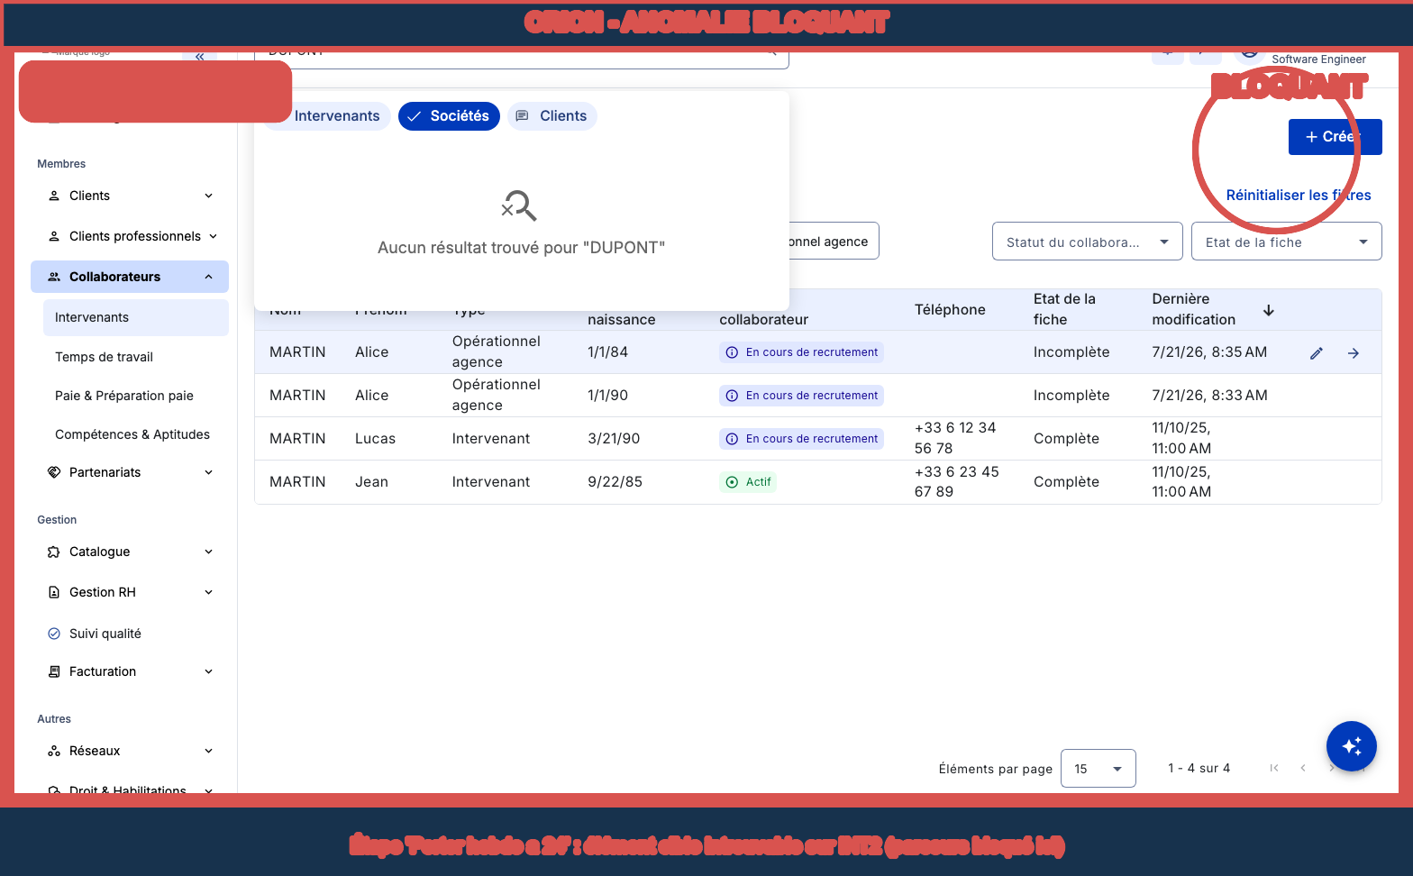
BUG · BLOQUANT
ORI-1039 — CT-DURF-07
RG_CONT_DerogTP_39 - Liste derogation < 24h : apparition conditionnelle et message bloquan
SÉVÉRITÉ : BLOQUANT
Description fonctionnelle RG_CONT_DerogTP_39 - Liste derogation < 24h : apparition conditionnelle et message bloquant Constat technique Étape "Porter hebdo a 24" : élément cible introuvable sur INT2 (parcours bloqué ici) Règles concernées : RG_CONT_DerogTP_39
Preuve : screenshot-annotated.png · Vidéo : journey.mp4

Slide 11
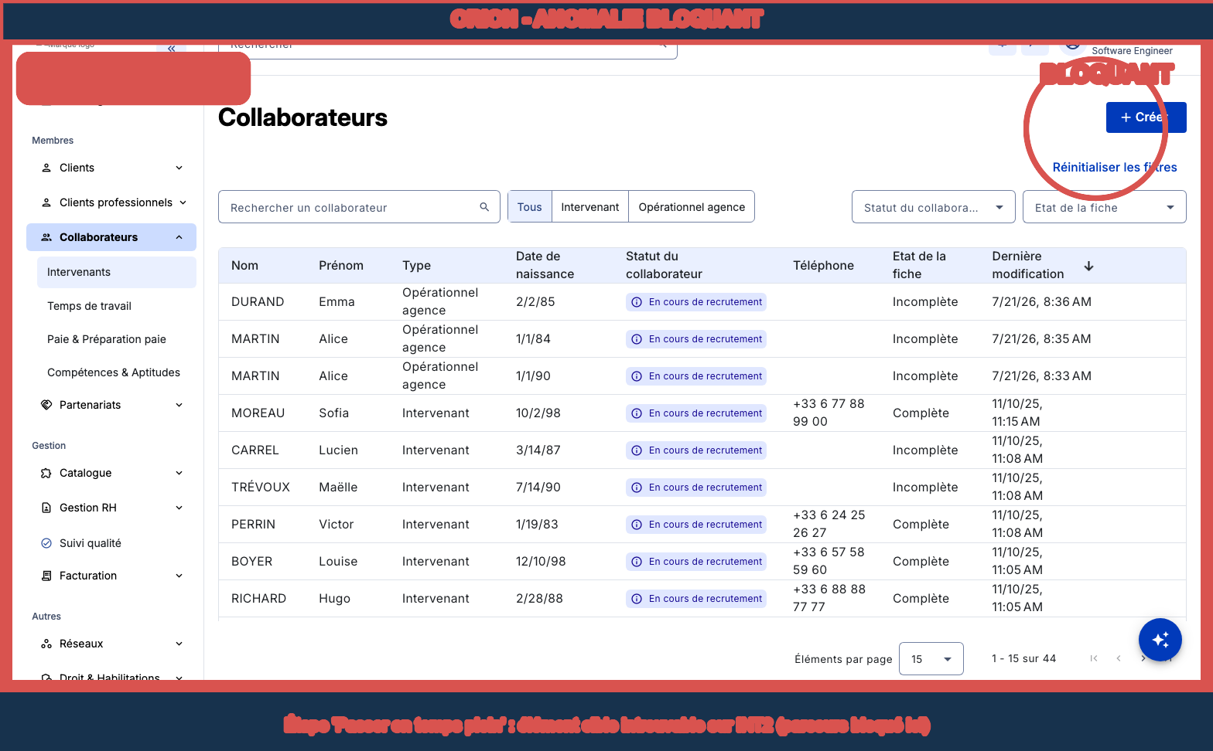
BUG · BLOQUANT
ORI-1039 — CT-DURF-08
RG_CONT_Compl_40 - Affichage du plafond heures complementaires (lecture seule, conditionne
SÉVÉRITÉ : BLOQUANT
Description fonctionnelle RG_CONT_Compl_40 - Affichage du plafond heures complementaires (lecture seule, conditionnel) Constat technique Étape "Passer en temps plein" : élément cible introuvable sur INT2 (parcours bloqué ici) Règles concernées : RG_CONT_Compl_40
Preuve : screenshot-annotated.png · Vidéo : journey.mp4

Slide 12
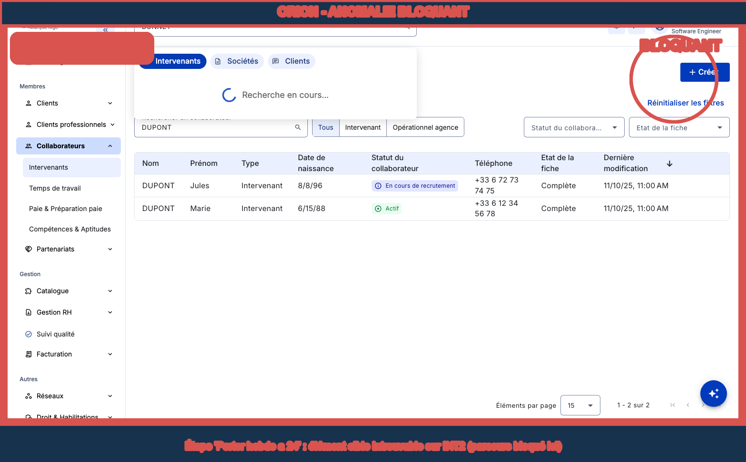
BUG · BLOQUANT
ORI-1039 — CT-DURF-09
RG_CONT_Mutuelle_42 - Alerte seuil mutuelle : affichage/masquage dynamique du message
SÉVÉRITÉ : BLOQUANT
Description fonctionnelle RG_CONT_Mutuelle_42 - Alerte seuil mutuelle : affichage/masquage dynamique du message Constat technique Étape "Porter hebdo a 24" : élément cible introuvable sur INT2 (parcours bloqué ici) Règles concernées : RG_CONT_Mutuelle_42
Preuve : screenshot-annotated.png · Vidéo : journey.mp4

Slide 13
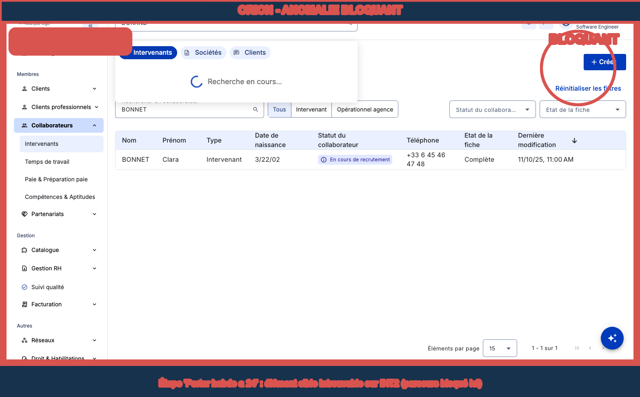
BUG · BLOQUANT
ORI-1039 — CT-DURF-10
RG_CONT_TickResto_44 - Alerte seuil tickets restaurant : affichage dynamique selon seuil m
SÉVÉRITÉ : BLOQUANT
Description fonctionnelle RG_CONT_TickResto_44 - Alerte seuil tickets restaurant : affichage dynamique selon seuil marque Constat technique Étape "Porter hebdo a 24" : élément cible introuvable sur INT2 (parcours bloqué ici) Règles concernées : RG_CONT_TickResto_44
Preuve : screenshot-annotated.png · Vidéo : journey.mp4

Slide 14
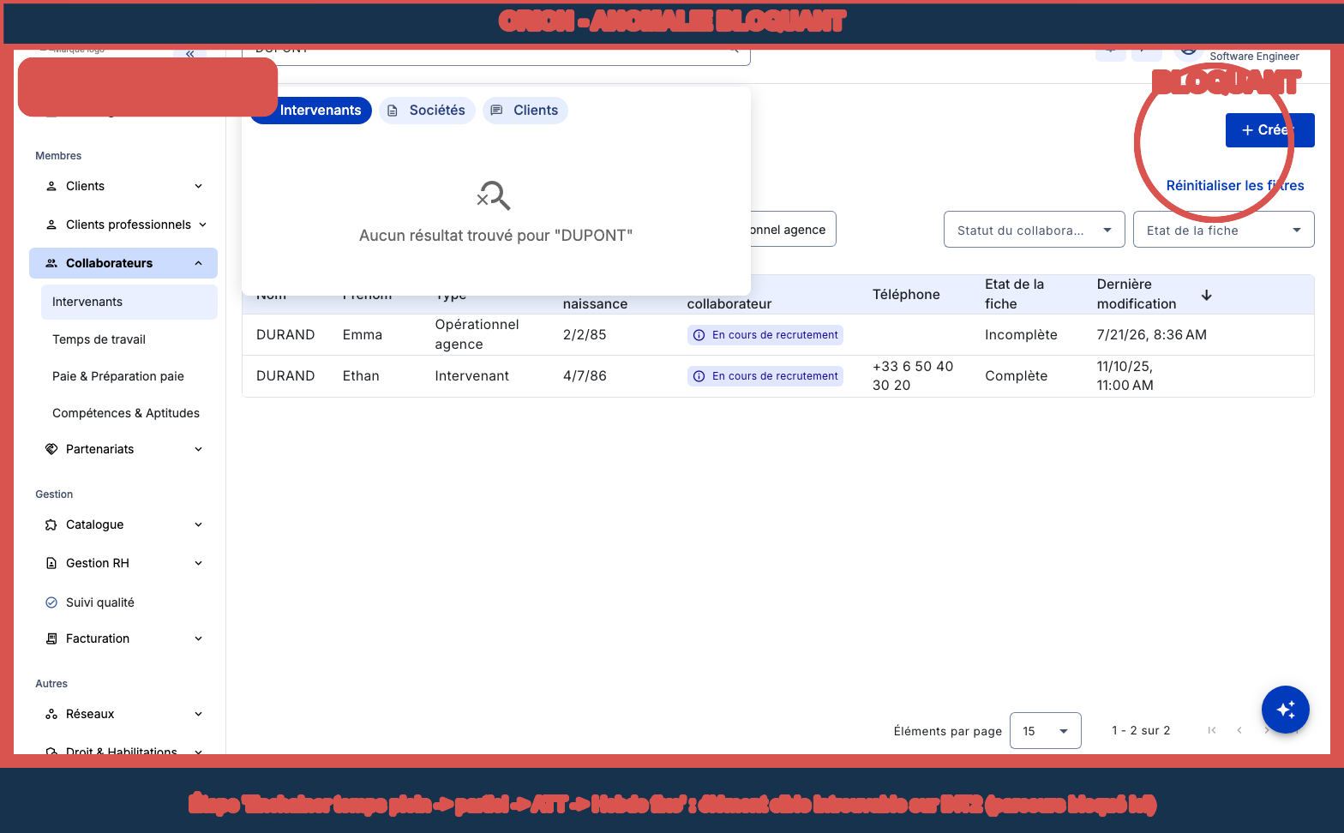
BUG · BLOQUANT
ORI-1039 — CT-DURF-11
Conformite maquette Figma et enchainement des affichages conditionnels (UI globale)
SÉVÉRITÉ : BLOQUANT
Description fonctionnelle Conformite maquette Figma et enchainement des affichages conditionnels (UI globale) Constat technique Étape "Enchainer temps plein -> partiel -> ATT -> Hebdo fixe" : élément cible introuvable sur INT2 (parcours bloqué ici) Règles concernées : —
Preuve : screenshot-annotated.png · Vidéo : journey.mp4

Slide 15
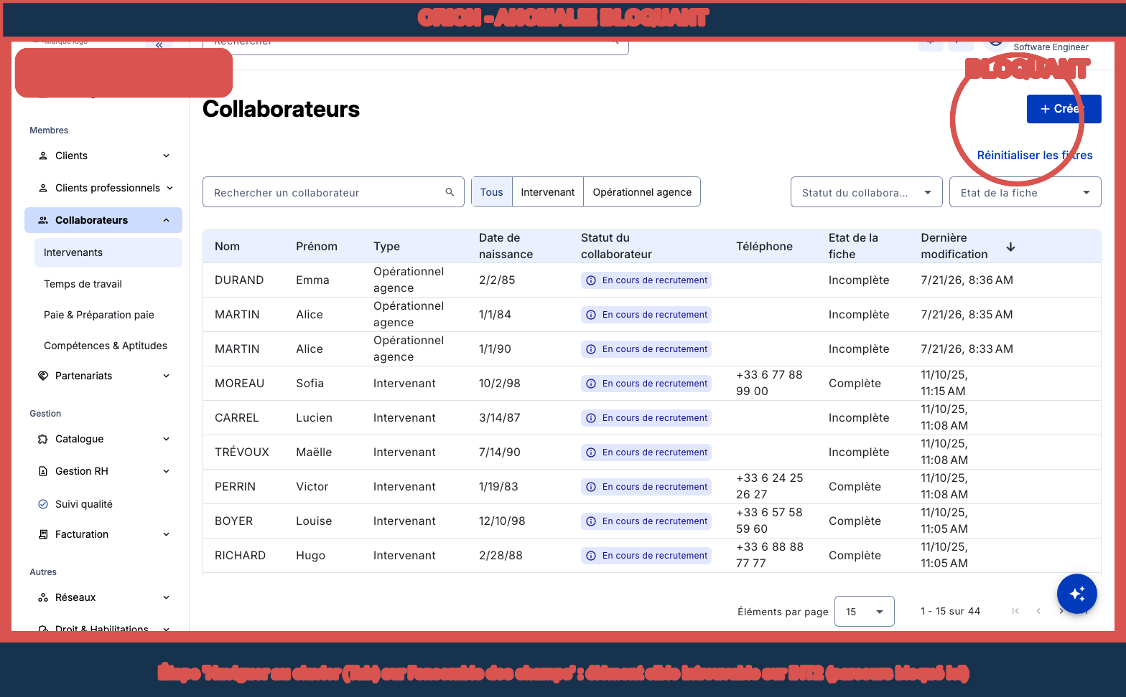
BUG · BLOQUANT
ORI-1039 — CT-DURF-12
Accessibilite et etats des champs (focus, tab, aria, etats desactives)
SÉVÉRITÉ : BLOQUANT
Description fonctionnelle Accessibilite et etats des champs (focus, tab, aria, etats desactives) Constat technique Étape "Naviguer au clavier (Tab) sur l'ensemble des champs" : élément cible introuvable sur INT2 (parcours bloqué ici) Règles concernées : —
Preuve : screenshot-annotated.png · Vidéo : journey.mp4

Slide 16
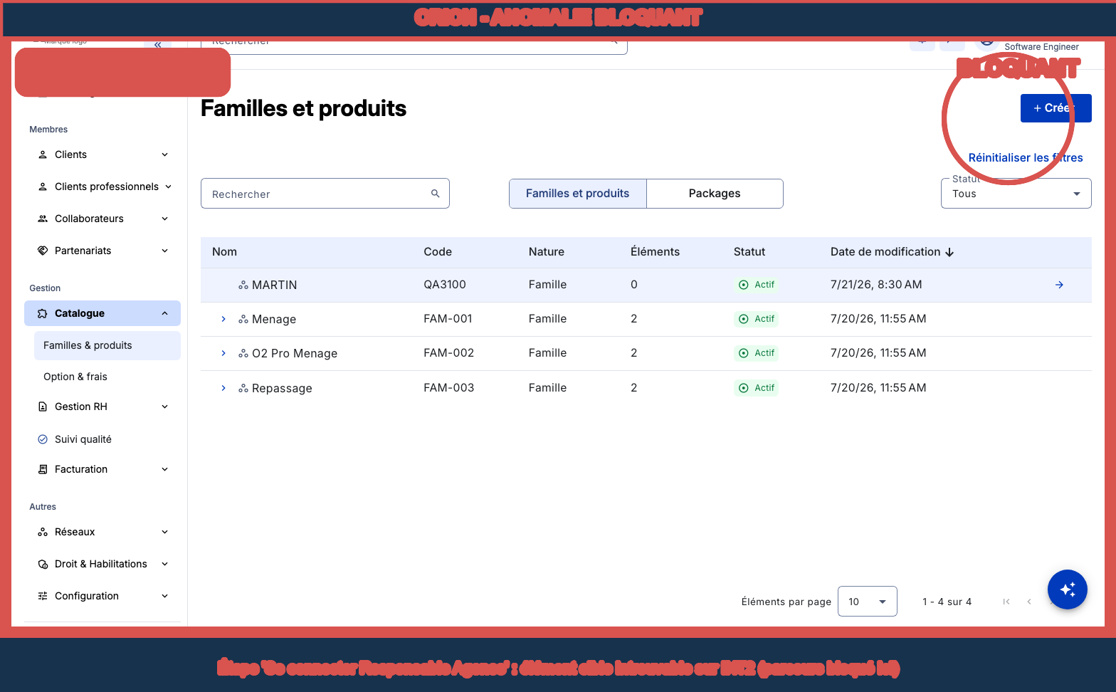
BUG · BLOQUANT
ORI-1065 — CT-OPT-A-01
CA01+CA02: Affichage liste - avec habilitations (actives+inactives) vs sans habilitations
SÉVÉRITÉ : BLOQUANT
Description fonctionnelle CA01+CA02: Affichage liste - avec habilitations (actives+inactives) vs sans habilitations (actives seules) Constat technique Étape "Se connecter Responsable Agence" : élément cible introuvable sur INT2 (parcours bloqué ici) Règles concernées : RG_OPT_LIST_02, RG_OPT_LIST_03, RG_OPT_LIST_04, RG_OPT_LIST_05, RG_OPT_LIST_06, RG_OPT_LIST_07, RG_OPT_LIST_11
Preuve : screenshot-annotated.png · Vidéo : journey.mp4

Slide 17
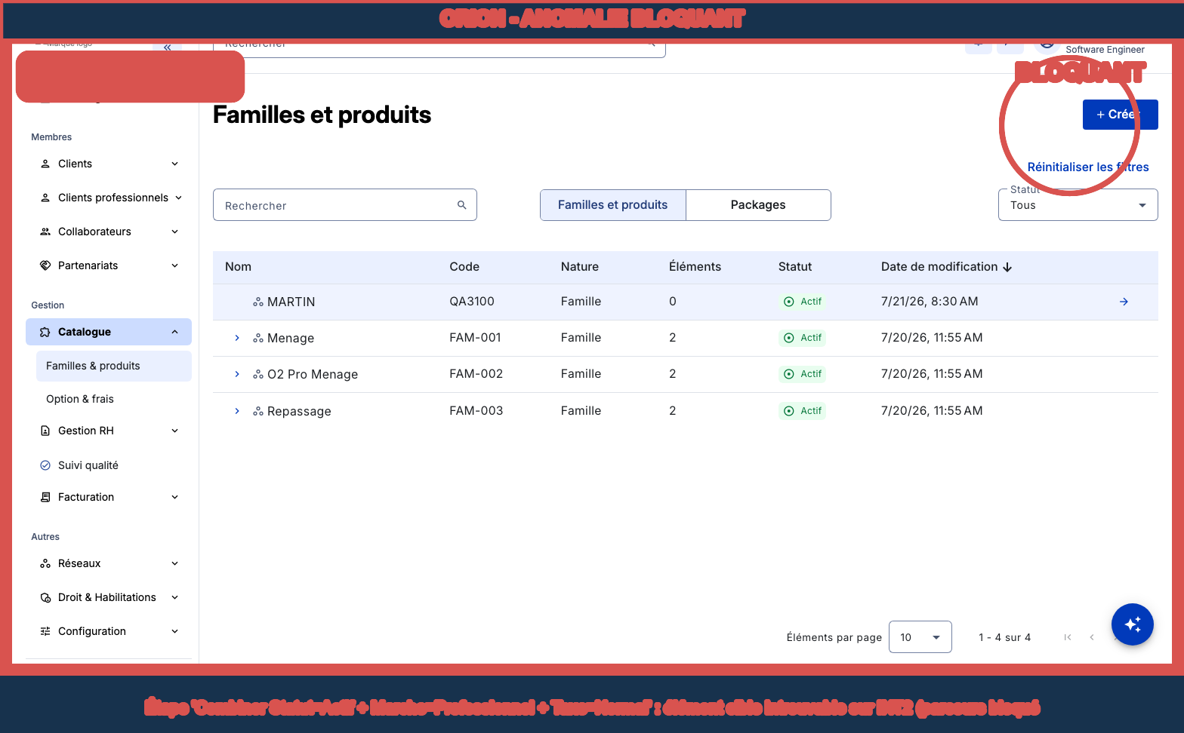
BUG · BLOQUANT
ORI-1065 — CT-OPT-A-03
CA04+CA05+CA06: Filtres Statut (Actif/Inactif) + Marche + Taxe
SÉVÉRITÉ : BLOQUANT
Description fonctionnelle CA04+CA05+CA06: Filtres Statut (Actif/Inactif) + Marche + Taxe Constat technique Étape "Combiner Statut=Actif + Marche=Professionnel + Taxe=Normal" : élément cible introuvable sur INT2 (parcours bloqué ici) Règles concernées : RG_OPT_LIST_06, RG_OPT_LIST_05, RG_OPT_LIST_01, RG_OPT_LIST_15
Preuve : screenshot-annotated.png · Vidéo : journey.mp4

Slide 18

BUG · BLOQUANT
ORI-1065 — CT-OPT-A-05
CA08: Conservation des filtres lors de la navigation vers fiche puis retour
SÉVÉRITÉ : BLOQUANT
Description fonctionnelle CA08: Conservation des filtres lors de la navigation vers fiche puis retour Constat technique Étape "Appliquer filtres (Statut=Actif, Marche=Particulier)" : élément cible introuvable sur INT2 (parcours bloqué ici) Règles concernées : RG_OPT_LIST_09
Preuve : screenshot-annotated.png · Vidéo : journey.mp4

Slide 19

BUG · BLOQUANT
ORI-1065 — CT-OPT-A-06
CA09: Acces a la consultation via fleche -> drawer lecture seule
SÉVÉRITÉ : BLOQUANT
Description fonctionnelle CA09: Acces a la consultation via fleche -> drawer lecture seule Constat technique Étape "Cliquer sur la fleche" : élément cible introuvable sur INT2 (parcours bloqué ici) Règles concernées : RG_OPT_LIST_12
Preuve : screenshot-annotated.png · Vidéo : journey.mp4

Slide 20

BUG · BLOQUANT
ORI-1065 — CT-OPT-A-07
CA10: Adaptation reglementaire par pays - colonne/filtre Taxe selon pack reglementaire
SÉVÉRITÉ : BLOQUANT
Description fonctionnelle CA10: Adaptation reglementaire par pays - colonne/filtre Taxe selon pack reglementaire Constat technique Étape "Se connecter avec marque France" : élément cible introuvable sur INT2 (parcours bloqué ici) Règles concernées : RG_OPT_LIST_15
Preuve : screenshot-annotated.png · Vidéo : journey.mp4

Slide 21
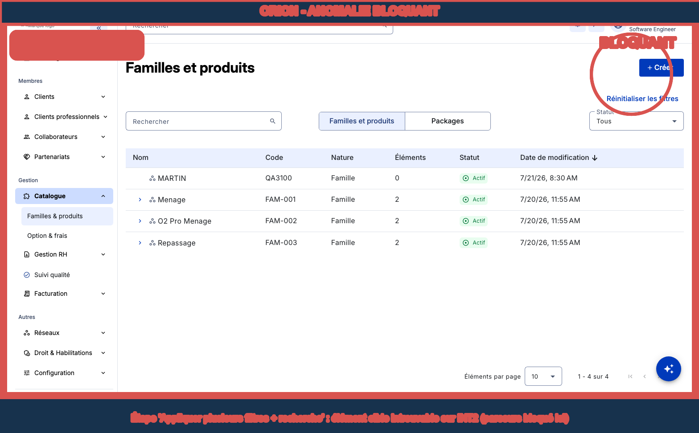
BUG · BLOQUANT
ORI-1065 — CT-OPT-A-08
Bouton Reinitialiser + pagination standards Orion
SÉVÉRITÉ : BLOQUANT
Description fonctionnelle Bouton Reinitialiser + pagination standards Orion Constat technique Étape "Appliquer plusieurs filtres + recherche" : élément cible introuvable sur INT2 (parcours bloqué ici) Règles concernées : RG_OPT_LIST_10, RG_OPT_LIST_11
Preuve : screenshot-annotated.png · Vidéo : journey.mp4

Slide 22
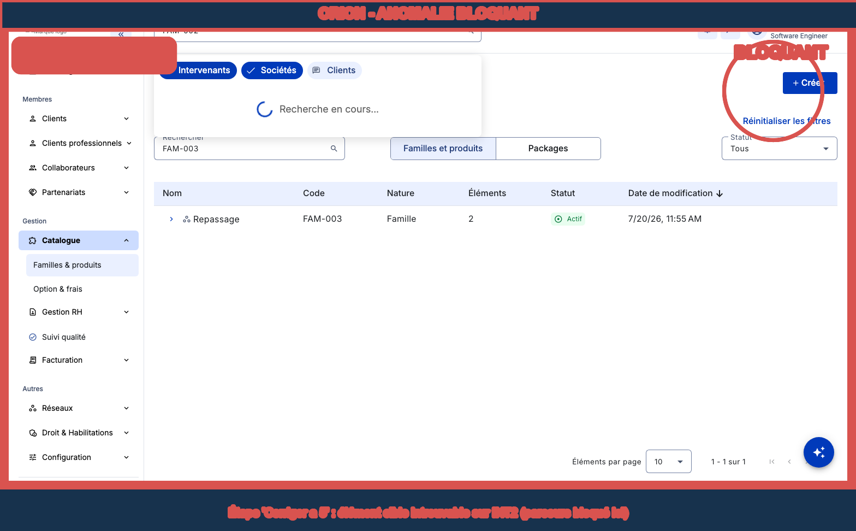
BUG · BLOQUANT
ORI-1067 — CT-OPT-B-07
CA13: Quantite facturable invalide (< 1 ou > 9999)
SÉVÉRITÉ : BLOQUANT
Description fonctionnelle CA13: Quantite facturable invalide (< 1 ou > 9999) Constat technique Étape "Corriger a 5" : élément cible introuvable sur INT2 (parcours bloqué ici) Règles concernées : RG_OPT_CREATE_09
Preuve : screenshot-annotated.png · Vidéo : journey.mp4

Slide 23
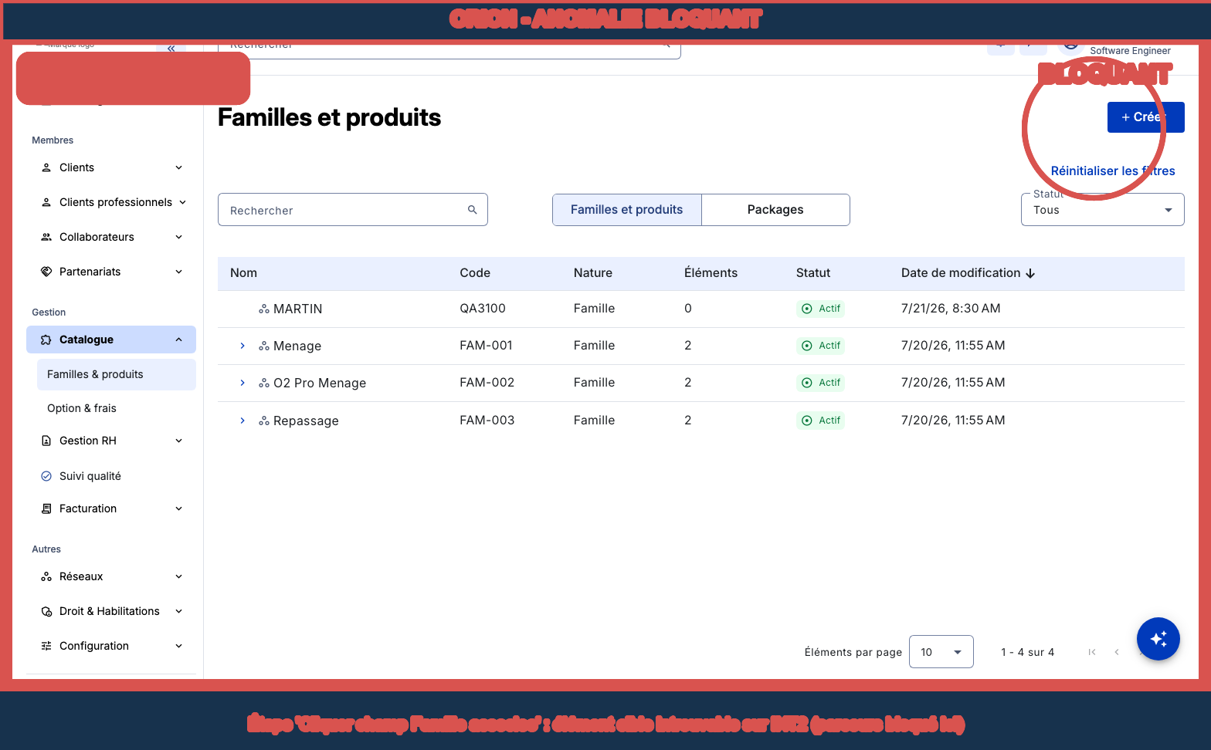
BUG · BLOQUANT
ORI-1067 — CT-OPT-B-08
CA14: Famille associee filtree (racines actives marque uniquement)
SÉVÉRITÉ : BLOQUANT
Description fonctionnelle CA14: Famille associee filtree (racines actives marque uniquement) Constat technique Étape "Cliquer champ Famille associee" : élément cible introuvable sur INT2 (parcours bloqué ici) Règles concernées : RG_OPT_CREATE_10, RG_OPT_CREATE_11
Preuve : screenshot-annotated.png · Vidéo : journey.mp4

Slide 24
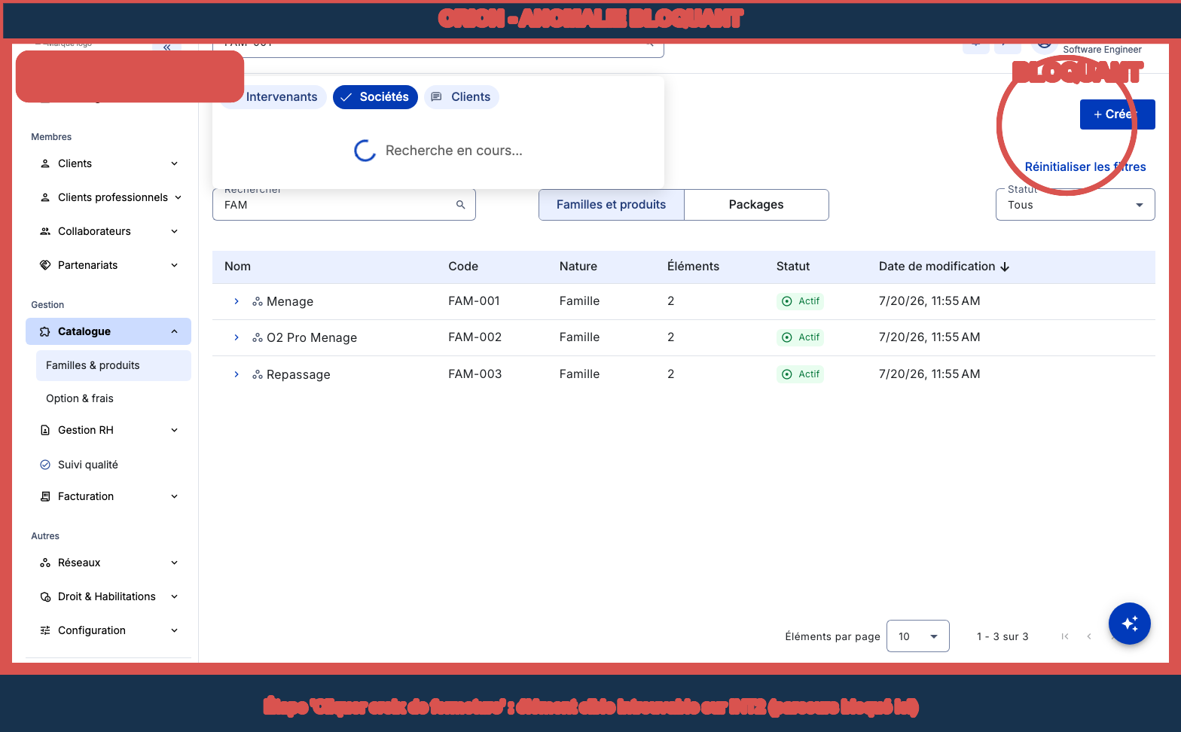
BUG · BLOQUANT
ORI-1067 — CT-OPT-B-09
CA15+CA18: Annuler creation (rien enregistre) + erreur technique (modale conservee)
SÉVÉRITÉ : BLOQUANT
Description fonctionnelle CA15+CA18: Annuler creation (rien enregistre) + erreur technique (modale conservee) Constat technique Étape "Cliquer croix de fermeture" : élément cible introuvable sur INT2 (parcours bloqué ici) Règles concernées : RG_OPT_CREATE_16
Preuve : screenshot-annotated.png · Vidéo : journey.mp4

Slide 25

BUG · BLOQUANT
ORI-1067 — CT-OPT-B-10
CA17: Adaptation champ Taxe selon pack reglementaire du pays
SÉVÉRITÉ : BLOQUANT
Description fonctionnelle CA17: Adaptation champ Taxe selon pack reglementaire du pays Constat technique Étape "Se connecter marque France" : élément cible introuvable sur INT2 (parcours bloqué ici) Règles concernées : RG_OPT_CREATE_07
Preuve : screenshot-annotated.png · Vidéo : journey.mp4

Slide 26
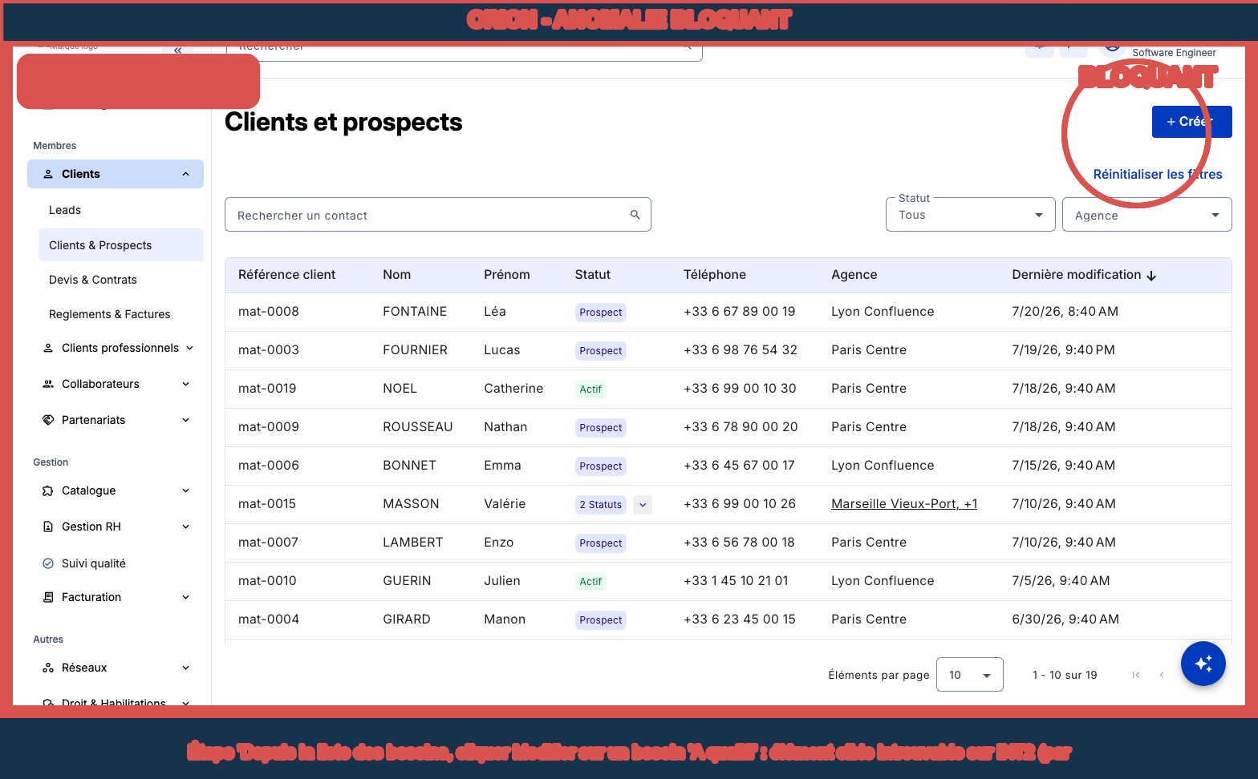
BUG · BLOQUANT
ORI-1068 — CT-RND-01
RG_BSN_QUAL_01 / CA-01 - Rendu dynamique du JSON en modale stepper (ouverture besoin 'A qu
SÉVÉRITÉ : BLOQUANT
Description fonctionnelle RG_BSN_QUAL_01 / CA-01 - Rendu dynamique du JSON en modale stepper (ouverture besoin 'A qualifier') Constat technique Étape "Depuis la liste des besoins, cliquer Modifier sur un besoin 'A qualifi" : élément cible introuvable sur INT2 (parcours bloqué ici) Règles concernées : RG_BSN_QUAL_01
Preuve : screenshot-annotated.png · Vidéo : journey.mp4

Slide 27
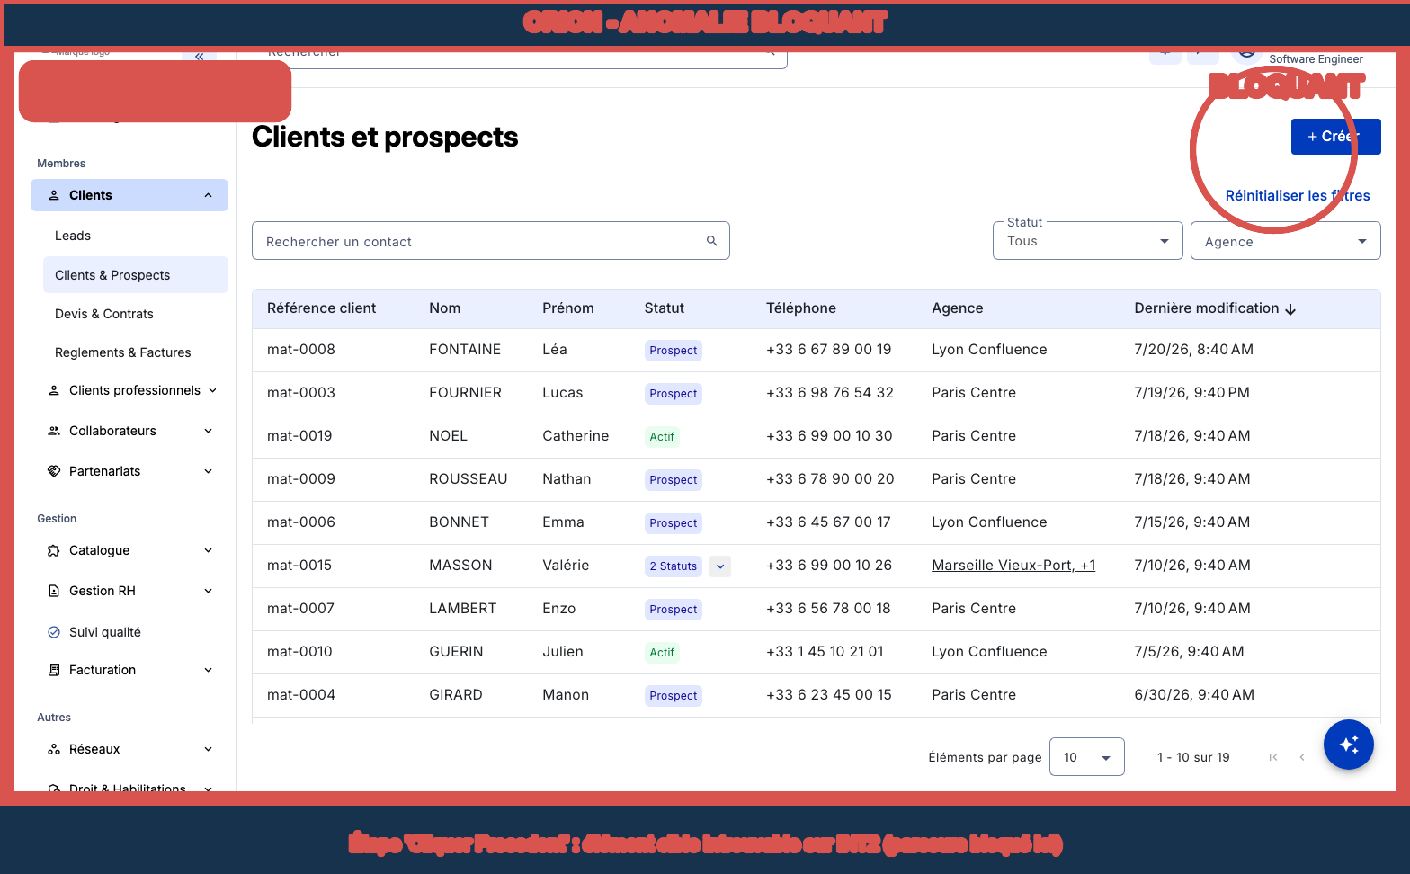
BUG · BLOQUANT
ORI-1068 — CT-RND-03
RG_BSN_QUAL_04 / CA-02 - Navigation entre etapes (Precedent/Suivant/stepper) et indicateur
SÉVÉRITÉ : BLOQUANT
Description fonctionnelle RG_BSN_QUAL_04 / CA-02 - Navigation entre etapes (Precedent/Suivant/stepper) et indicateur de completude Constat technique Étape "Cliquer Precedent" : élément cible introuvable sur INT2 (parcours bloqué ici) Règles concernées : RG_BSN_QUAL_04, RG_GEN_PREC_01
Preuve : screenshot-annotated.png · Vidéo : journey.mp4

Slide 28
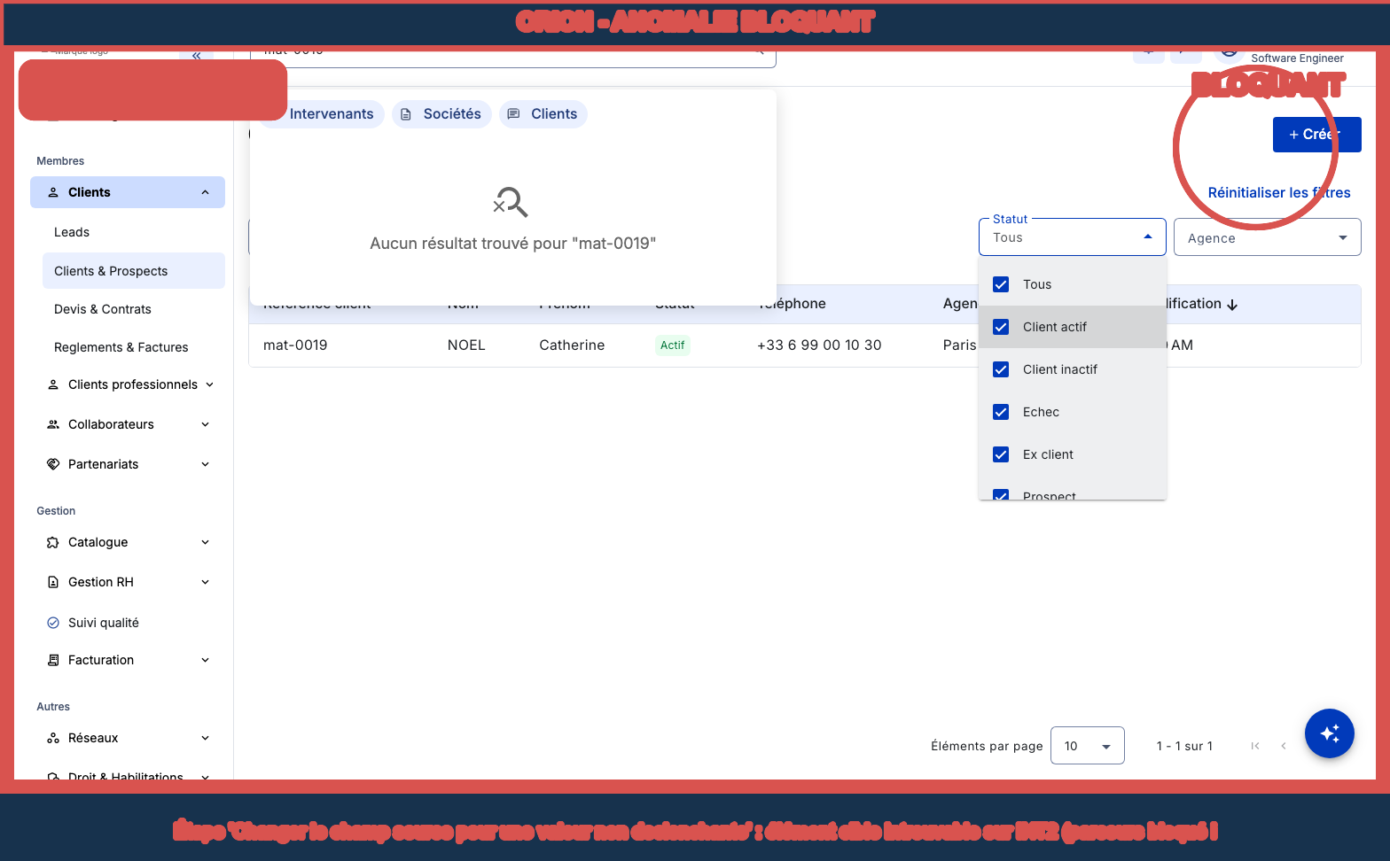
BUG · BLOQUANT
ORI-1068 — CT-RND-04
RG_BSN_QUAL_02 / CA-03 - Champs conditionnels (affichage/masquage + reinitialisation)
SÉVÉRITÉ : BLOQUANT
Description fonctionnelle RG_BSN_QUAL_02 / CA-03 - Champs conditionnels (affichage/masquage + reinitialisation) Constat technique Étape "Changer le champ source pour une valeur non declenchante" : élément cible introuvable sur INT2 (parcours bloqué ici) Règles concernées : RG_BSN_QUAL_02
Preuve : screenshot-annotated.png · Vidéo : journey.mp4

Slide 29
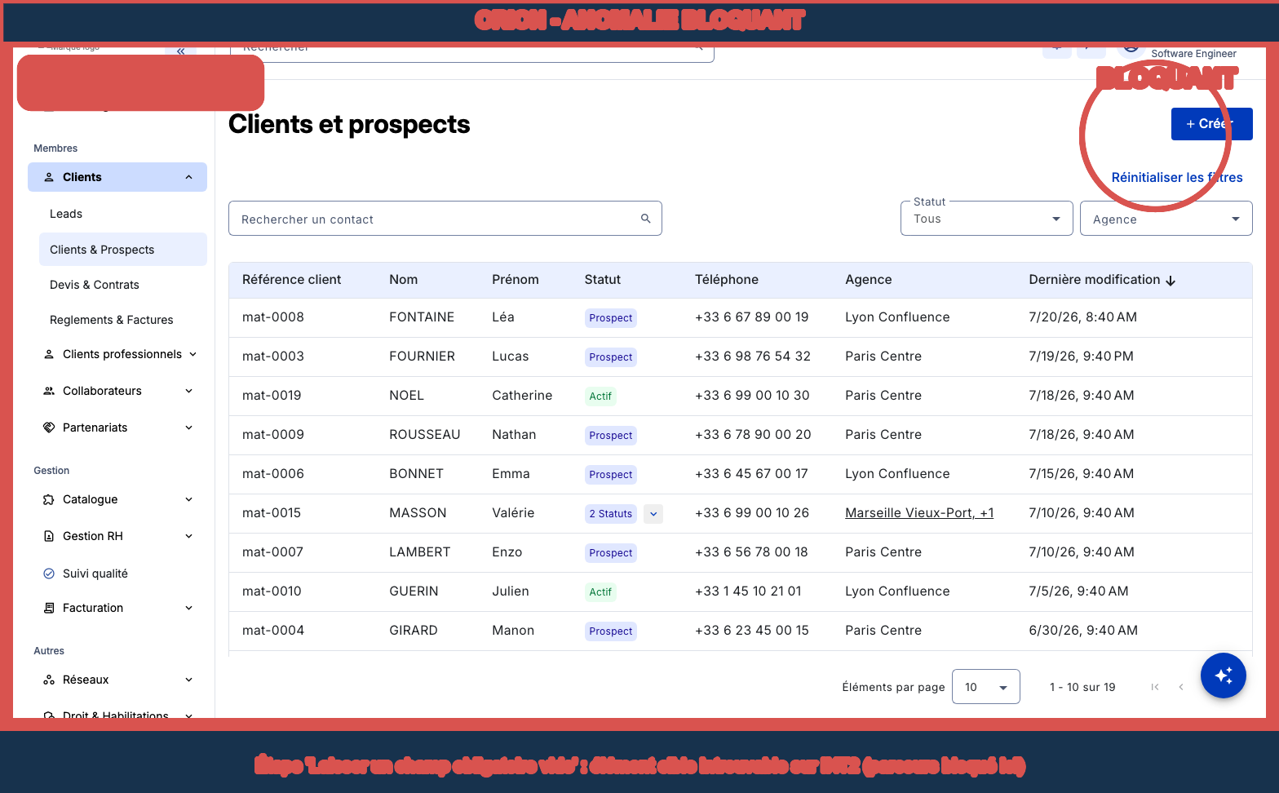
BUG · BLOQUANT
ORI-1068 — CT-RND-05
RG_BSN_QUAL_03/07 - Validation des champs et completude d'etape
SÉVÉRITÉ : BLOQUANT
Description fonctionnelle RG_BSN_QUAL_03/07 - Validation des champs et completude d'etape Constat technique Étape "Laisser un champ obligatoire vide" : élément cible introuvable sur INT2 (parcours bloqué ici) Règles concernées : RG_BSN_QUAL_03, RG_BSN_QUAL_07
Preuve : screenshot-annotated.png · Vidéo : journey.mp4

Slide 30
ANNEXE
Détail exhaustif des cas (1-18/252)
Traçabilité par cas : statut, progression, assertions, sévérité.
ORI | Cas | Statut | Étapes | Assert. | Sévérité
ORI-773 | CT-STE-COORD-01 | blocked-flow | 1/9 | 0/5 | bloquant
ORI-773 | CT-STE-COORD-02 | blocked-flow | 3/7 | 0/4 | mineur
ORI-773 | CT-STE-COORD-03 | blocked-flow | 1/4 | 0/4 | bloquant
ORI-773 | CT-STE-COORD-04 | blocked-flow | 1/6 | 0/3 | mineur
ORI-773 | CT-STE-COORD-05 | blocked-flow | 6/7 | 0/6 | bloquant
ORI-773 | CT-STE-COORD-06 | blocked-flow | 4/5 | 0/4 | bloquant
ORI-773 | CT-STE-COORD-07 | blocked-flow | 2/6 | 1/6 | bloquant
ORI-773 | CT-STE-COORD-08 | blocked-flow | 5/7 | 0/6 | bloquant
ORI-783 | CT-ETAB-01 | blocked-flow | 1/9 | 0/4 | bloquant
ORI-783 | CT-ETAB-02 | blocked-flow | 3/8 | 0/4 | mineur
ORI-783 | CT-ETAB-03 | blocked-flow | 6/7 | 0/5 | bloquant
ORI-783 | CT-ETAB-04 | blocked-flow | 1/7 | 0/3 | mineur
ORI-783 | CT-ETAB-05 | assertion-low | 5/5 | 0/2 | moyen
ORI-783 | CT-ETAB-06 | blocked-flow | 3/6 | 0/6 | bloquant
ORI-783 | CT-ETAB-07 | blocked-flow | 4/5 | 2/3 | bloquant
ORI-783 | CT-ETAB-08 | blocked-flow | 4/7 | 0/6 | bloquant
ORI-783 | CT-ETAB-09 | blocked-flow | 4/6 | 0/6 | bloquant
ORI-871 | CT-HAB-F5-01 | blocked-data | 0/4 | 0/0 | —
Annexe détail des cas

Slide 31
ANNEXE
Détail exhaustif des cas (19-36/252)
Traçabilité par cas : statut, progression, assertions, sévérité.
ORI | Cas | Statut | Étapes | Assert. | Sévérité
ORI-871 | CT-HAB-F5-02 | blocked-data | 0/3 | 0/0 | —
ORI-871 | CT-HAB-F5-03 | blocked-data | 0/4 | 0/0 | —
ORI-871 | CT-HAB-F5-04 | blocked-data | 0/4 | 0/0 | —
ORI-871 | CT-HAB-F5-05 | blocked-data | 0/5 | 0/0 | —
ORI-871 | CT-HAB-F5-06 | blocked-data | 0/4 | 0/0 | —
ORI-871 | CT-HAB-F5-07 | blocked-data | 0/4 | 0/0 | —
ORI-871 | CT-HAB-F5-08 | blocked-data | 0/6 | 0/0 | —
ORI-872 | CT-HAB-F1-01 | blocked-data | 0/8 | 0/0 | —
ORI-872 | CT-HAB-F1-02 | blocked-data | 0/8 | 0/0 | —
ORI-872 | CT-HAB-F1-03 | blocked-data | 0/4 | 0/0 | —
ORI-872 | CT-HAB-F1-04 | blocked-data | 0/7 | 0/0 | —
ORI-872 | CT-HAB-F1-05 | blocked-data | 0/7 | 0/0 | —
ORI-872 | CT-HAB-F1-06 | blocked-data | 0/6 | 0/0 | —
ORI-872 | CT-HAB-F1-07 | blocked-data | 0/3 | 0/0 | —
ORI-873 | CT-HAB-F2-01 | blocked-data | 0/7 | 0/0 | —
ORI-873 | CT-HAB-F2-02 | blocked-data | 0/5 | 0/0 | —
ORI-873 | CT-HAB-F2-03 | blocked-data | 0/9 | 0/0 | —
ORI-873 | CT-HAB-F2-04 | blocked-data | 0/3 | 0/0 | —
Annexe détail des cas

Slide 32
ANNEXE
Détail exhaustif des cas (37-54/252)
Traçabilité par cas : statut, progression, assertions, sévérité.
ORI | Cas | Statut | Étapes | Assert. | Sévérité
ORI-873 | CT-HAB-F2-05 | blocked-data | 0/4 | 0/0 | —
ORI-873 | CT-HAB-F2-06 | blocked-data | 0/4 | 0/0 | —
ORI-931 | CT-HAB-F3-01 | blocked-data | 0/8 | 0/0 | —
ORI-931 | CT-HAB-F3-02 | blocked-data | 0/8 | 0/0 | —
ORI-931 | CT-HAB-F3-03 | blocked-data | 0/4 | 0/0 | —
ORI-931 | CT-HAB-F3-04 | blocked-data | 0/6 | 0/0 | —
ORI-931 | CT-HAB-F3-05 | blocked-data | 0/6 | 0/0 | —
ORI-931 | CT-HAB-F3-06 | blocked-data | 0/3 | 0/0 | —
ORI-933 | CT-HAB-F4-01 | blocked-data | 0/9 | 0/0 | —
ORI-933 | CT-HAB-F4-02 | blocked-data | 0/7 | 0/0 | —
ORI-933 | CT-HAB-F4-03 | blocked-data | 0/4 | 0/0 | —
ORI-933 | CT-HAB-F4-04 | blocked-data | 0/3 | 0/0 | —
ORI-933 | CT-HAB-F4-05 | blocked-data | 0/2 | 0/0 | —
ORI-933 | CT-HAB-F4-06 | blocked-data | 0/2 | 0/0 | —
ORI-1036 | CT-HAB-F6-01 | blocked-data | 0/3 | 0/0 | —
ORI-1036 | CT-HAB-F6-02 | blocked-data | 0/8 | 0/0 | —
ORI-1036 | CT-HAB-F6-03 | blocked-data | 0/8 | 0/0 | —
ORI-1036 | CT-HAB-F6-04 | blocked-data | 0/10 | 0/0 | —
Annexe détail des cas

Slide 33
ANNEXE
Détail exhaustif des cas (55-72/252)
Traçabilité par cas : statut, progression, assertions, sévérité.
ORI | Cas | Statut | Étapes | Assert. | Sévérité
ORI-1036 | CT-HAB-F6-05 | blocked-data | 0/8 | 0/0 | —
ORI-1036 | CT-HAB-F6-06 | blocked-data | 0/9 | 0/0 | —
ORI-1036 | CT-HAB-F6-07 | blocked-data | 0/7 | 0/0 | —
ORI-1036 | CT-HAB-F6-08 | blocked-data | 0/12 | 0/0 | —
ORI-1308 | CT-HAB-F7-01 | blocked-data | 0/8 | 0/0 | —
ORI-1308 | CT-HAB-F7-02 | blocked-data | 0/7 | 0/0 | —
ORI-1308 | CT-HAB-F7-03 | blocked-data | 0/7 | 0/0 | —
ORI-1308 | CT-HAB-F7-04 | blocked-data | 0/6 | 0/0 | —
ORI-1308 | CT-HAB-F7-05 | blocked-data | 0/7 | 0/0 | —
ORI-1308 | CT-HAB-F7-06 | blocked-data | 0/7 | 0/0 | —
ORI-1308 | CT-HAB-F7-07 | blocked-data | 0/7 | 0/0 | —
ORI-1308 | CT-HAB-F7-08 | blocked-data | 0/5 | 0/0 | —
ORI-657 | CT-PIM-D-01 | blocked-flow | 2/8 | 0/8 | bloquant
ORI-657 | CT-PIM-D-02 | blocked-flow | 2/6 | 0/3 | mineur
ORI-657 | CT-PIM-D-03 | blocked-flow | 4/10 | 1/9 | mineur
ORI-657 | CT-PIM-D-04 | blocked-flow | 1/6 | 0/4 | mineur
ORI-657 | CT-PIM-D-05 | blocked-flow | 1/9 | 5/9 | mineur
ORI-657 | CT-PIM-D-06 | blocked-flow | 2/7 | 0/5 | bloquant
Annexe détail des cas

Slide 34
ANNEXE
Détail exhaustif des cas (73-90/252)
Traçabilité par cas : statut, progression, assertions, sévérité.
ORI | Cas | Statut | Étapes | Assert. | Sévérité
ORI-657 | CT-PIM-D-07 | blocked-flow | 0/7 | 0/6 | bloquant
ORI-657 | CT-PIM-D-08 | blocked-flow | 6/10 | 4/9 | bloquant
ORI-1065 | CT-OPT-A-01 | blocked-flow | 5/9 | 0/6 | bloquant
ORI-1065 | CT-OPT-A-02 | passed | 8/8 | 1/7 | —
ORI-1065 | CT-OPT-A-03 | blocked-flow | 7/8 | 2/7 | bloquant
ORI-1065 | CT-OPT-A-04 | assertion-low | 3/3 | 0/3 | mineur
ORI-1065 | CT-OPT-A-05 | blocked-flow | 0/5 | 2/4 | bloquant
ORI-1065 | CT-OPT-A-06 | blocked-flow | 1/4 | 0/2 | bloquant
ORI-1065 | CT-OPT-A-07 | blocked-flow | 0/6 | 2/6 | bloquant
ORI-1065 | CT-OPT-A-08 | blocked-flow | 0/5 | 1/4 | bloquant
ORI-1067 | CT-OPT-B-01 | blocked-flow | 2/8 | 1/8 | mineur
ORI-1067 | CT-OPT-B-02 | blocked-flow | 1/9 | 4/9 | mineur
ORI-1067 | CT-OPT-B-03 | blocked-flow | 2/7 | 0/4 | mineur
ORI-1067 | CT-OPT-B-04 | assertion-low | 8/8 | 0/6 | moyen
ORI-1067 | CT-OPT-B-05 | assertion-low | 10/10 | 0/4 | moyen
ORI-1067 | CT-OPT-B-06 | assertion-low | 9/9 | 0/8 | mineur
ORI-1067 | CT-OPT-B-07 | blocked-flow | 7/8 | 0/6 | bloquant
ORI-1067 | CT-OPT-B-08 | blocked-flow | 0/7 | 3/5 | bloquant
Annexe détail des cas

Slide 35
ANNEXE
Détail exhaustif des cas (91-108/252)
Traçabilité par cas : statut, progression, assertions, sévérité.
ORI | Cas | Statut | Étapes | Assert. | Sévérité
ORI-1067 | CT-OPT-B-09 | blocked-flow | 1/9 | 0/7 | bloquant
ORI-1067 | CT-OPT-B-10 | blocked-flow | 0/7 | 0/5 | bloquant
ORI-723 | CT-DUR-01 | blocked-flow | 0/7 | 0/3 | bloquant
ORI-723 | CT-DUR-02 | blocked-flow | 4/5 | 0/4 | bloquant
ORI-723 | CT-DUR-03 | blocked-flow | 4/6 | 0/1 | bloquant
ORI-723 | CT-DUR-04 | blocked-flow | 3/5 | 0/1 | bloquant
ORI-723 | CT-DUR-05 | blocked-flow | 4/6 | 0/5 | bloquant
ORI-723 | CT-DUR-06 | assertion-low | 5/5 | 0/3 | moyen
ORI-723 | CT-DUR-07 | blocked-flow | 3/6 | 0/2 | bloquant
ORI-723 | CT-DUR-08 | blocked-flow | 2/5 | 0/1 | bloquant
ORI-723 | CT-DUR-09 | blocked-flow | 2/4 | 0/3 | bloquant
ORI-723 | CT-DUR-10 | blocked-flow | 0/5 | 0/4 | bloquant
ORI-723 | CT-DUR-11 | blocked-flow | 1/4 | 0/4 | bloquant
ORI-723 | CT-DUR-12 | blocked-flow | 0/4 | 0/4 | bloquant
ORI-1039 | CT-DURF-01 | assertion-low | 5/5 | 0/4 | moyen
ORI-1039 | CT-DURF-02 | blocked-flow | 3/5 | 0/4 | bloquant
ORI-1039 | CT-DURF-03 | blocked-flow | 1/5 | 0/1 | bloquant
ORI-1039 | CT-DURF-04 | blocked-flow | 3/4 | 0/3 | bloquant
Annexe détail des cas

Slide 36
ANNEXE
Détail exhaustif des cas (109-126/252)
Traçabilité par cas : statut, progression, assertions, sévérité.
ORI | Cas | Statut | Étapes | Assert. | Sévérité
ORI-1039 | CT-DURF-05 | blocked-flow | 4/5 | 0/3 | bloquant
ORI-1039 | CT-DURF-06 | assertion-low | 5/5 | 0/4 | moyen
ORI-1039 | CT-DURF-07 | blocked-flow | 2/5 | 0/2 | bloquant
ORI-1039 | CT-DURF-08 | blocked-flow | 2/5 | 0/1 | bloquant
ORI-1039 | CT-DURF-09 | blocked-flow | 2/4 | 0/4 | bloquant
ORI-1039 | CT-DURF-10 | blocked-flow | 2/4 | 0/3 | bloquant
ORI-1039 | CT-DURF-11 | blocked-flow | 1/4 | 0/2 | bloquant
ORI-1039 | CT-DURF-12 | blocked-flow | 0/5 | 0/3 | bloquant
ORI-91 | CT-NOTIF-01 | blocked-flow | 0/5 | 1/3 | bloquant
ORI-91 | CT-NOTIF-02 | blocked-flow | 0/4 | 0/1 | bloquant
ORI-91 | CT-NOTIF-03 | blocked-flow | 0/4 | 0/1 | bloquant
ORI-91 | CT-NOTIF-04 | blocked-flow | 0/5 | 0/2 | bloquant
ORI-91 | CT-NOTIF-05 | blocked-flow | 1/4 | 1/3 | bloquant
ORI-91 | CT-NOTIF-06 | blocked-flow | 1/5 | 0/2 | bloquant
ORI-91 | CT-NOTIF-07 | blocked-flow | 0/4 | 1/2 | bloquant
ORI-91 | CT-NOTIF-08 | blocked-flow | 0/4 | 0/1 | bloquant
ORI-91 | CT-NOTIF-09 | blocked-flow | 0/4 | 0/2 | bloquant
ORI-91 | CT-NOTIF-10 | blocked-flow | 0/3 | 0/1 | bloquant
Annexe détail des cas

Slide 37
ANNEXE
Détail exhaustif des cas (127-144/252)
Traçabilité par cas : statut, progression, assertions, sévérité.
ORI | Cas | Statut | Étapes | Assert. | Sévérité
ORI-91 | CT-NOTIF-11 | blocked-flow | 0/5 | 0/1 | bloquant
ORI-91 | CT-NOTIF-12 | blocked-flow | 0/4 | 0/2 | bloquant
ORI-91 | CT-NOTIF-13 | blocked-flow | 0/5 | 0/5 | bloquant
ORI-91 | CT-NOTIF-14 | blocked-flow | 0/3 | 0/2 | bloquant
ORI-936 | CT-CPT-01 | assertion-low | 4/4 | 0/3 | mineur
ORI-936 | CT-CPT-02 | blocked-flow | 4/5 | 0/4 | bloquant
ORI-936 | CT-CPT-03 | blocked-flow | 0/4 | 0/3 | bloquant
ORI-936 | CT-CPT-04 | assertion-low | 5/5 | 0/2 | mineur
ORI-936 | CT-CPT-05 | blocked-flow | 3/4 | 0/1 | bloquant
ORI-936 | CT-CPT-06 | blocked-flow | 1/4 | 0/3 | bloquant
ORI-936 | CT-CPT-07 | blocked-flow | 1/5 | 0/4 | bloquant
ORI-936 | CT-CPT-08 | blocked-flow | 1/5 | 0/3 | bloquant
ORI-936 | CT-CPT-09 | blocked-flow | 1/6 | 0/2 | bloquant
ORI-936 | CT-CPT-10 | blocked-flow | 1/4 | 0/2 | bloquant
ORI-936 | CT-CPT-11 | blocked-flow | 2/4 | 0/1 | bloquant
ORI-936 | CT-CPT-12 | blocked-flow | 0/3 | 0/2 | bloquant
ORI-936 | CT-CPT-13 | blocked-flow | 1/5 | 0/5 | bloquant
ORI-956 | CT-ABH-01 | assertion-low | 4/4 | 0/4 | moyen
Annexe détail des cas

Slide 38
ANNEXE
Détail exhaustif des cas (145-162/252)
Traçabilité par cas : statut, progression, assertions, sévérité.
ORI | Cas | Statut | Étapes | Assert. | Sévérité
ORI-956 | CT-ABH-02 | blocked-flow | 2/4 | 0/2 | bloquant
ORI-956 | CT-ABH-03 | blocked-flow | 2/4 | 0/1 | bloquant
ORI-956 | CT-ABH-04 | blocked-flow | 2/4 | 0/1 | bloquant
ORI-956 | CT-ABH-05 | blocked-flow | 2/4 | 0/3 | bloquant
ORI-956 | CT-ABH-06 | blocked-flow | 1/3 | 0/3 | bloquant
ORI-956 | CT-ABH-07 | blocked-flow | 1/3 | 0/3 | bloquant
ORI-956 | CT-ABH-08 | blocked-flow | 2/5 | 1/5 | bloquant
ORI-956 | CT-ABH-09 | blocked-flow | 1/4 | 0/4 | bloquant
ORI-956 | CT-ABH-10 | blocked-flow | 1/4 | 0/4 | bloquant
ORI-956 | CT-ABH-11 | blocked-flow | 2/5 | 0/5 | bloquant
ORI-956 | CT-ABH-12 | blocked-flow | 2/3 | 0/2 | bloquant
ORI-956 | CT-ABH-13 | assertion-low | 5/5 | 0/5 | mineur
ORI-956 | CT-ABH-14 | blocked-flow | 2/3 | 0/2 | bloquant
ORI-956 | CT-ABH-15 | blocked-flow | 3/4 | 0/2 | bloquant
ORI-956 | CT-ABH-16 | blocked-flow | 2/5 | 1/1 | bloquant
ORI-1356 | CT-VIS-01 | assertion-low | 4/4 | 0/2 | mineur
ORI-1356 | CT-VIS-02 | blocked-flow | 3/4 | 0/3 | bloquant
ORI-1356 | CT-VIS-03 | blocked-flow | 1/4 | 0/4 | bloquant
Annexe détail des cas

Slide 39
ANNEXE
Détail exhaustif des cas (163-180/252)
Traçabilité par cas : statut, progression, assertions, sévérité.
ORI | Cas | Statut | Étapes | Assert. | Sévérité
ORI-1356 | CT-VIS-04 | blocked-flow | 1/3 | 0/3 | bloquant
ORI-1356 | CT-VIS-05 | blocked-flow | 1/4 | 0/4 | bloquant
ORI-1356 | CT-VIS-06 | assertion-low | 5/5 | 0/4 | moyen
ORI-1356 | CT-VIS-07 | assertion-low | 4/4 | 0/3 | moyen
ORI-1356 | CT-VIS-08 | blocked-flow | 1/3 | 0/1 | bloquant
ORI-745 | CT-UX-01 | assertion-low | 5/5 | 0/3 | moyen
ORI-745 | CT-UX-02 | assertion-low | 4/4 | 0/3 | moyen
ORI-745 | CT-UX-03 | passed | 4/4 | 2/2 | —
ORI-745 | CT-UX-04 | non-exécuté | 0/4 | 0/0 | bloquant
ORI-745 | CT-UX-05 | non-exécuté | 0/4 | 0/0 | bloquant
ORI-745 | CT-UX-06 | non-exécuté | 0/5 | 0/0 | bloquant
ORI-745 | CT-UX-07 | non-exécuté | 0/3 | 0/0 | bloquant
ORI-745 | CT-UX-08 | blocked-flow | 0/4 | 0/1 | bloquant
ORI-769 | CT-LOC-01 | passed | 4/4 | 1/2 | —
ORI-769 | CT-LOC-02 | assertion-low | 2/2 | 0/2 | moyen
ORI-769 | CT-LOC-03 | assertion-low | 4/4 | 0/4 | mineur
ORI-769 | CT-LOC-04 | blocked-flow | 0/3 | 0/2 | bloquant
ORI-769 | CT-LOC-05 | assertion-low | 2/2 | 0/2 | moyen
Annexe détail des cas

Slide 40
ANNEXE
Détail exhaustif des cas (181-198/252)
Traçabilité par cas : statut, progression, assertions, sévérité.
ORI | Cas | Statut | Étapes | Assert. | Sévérité
ORI-769 | CT-LOC-06 | blocked-flow | 1/3 | 0/3 | bloquant
ORI-769 | CT-LOC-07 | assertion-low | 4/4 | 0/4 | mineur
ORI-368 | CT-BSN-01 | assertion-low | 4/4 | 0/4 | mineur
ORI-368 | CT-BSN-02 | passed | 4/4 | 1/3 | —
ORI-368 | CT-BSN-03 | blocked-flow | 0/4 | 0/2 | bloquant
ORI-368 | CT-BSN-04 | blocked-flow | 1/5 | 0/5 | bloquant
ORI-368 | CT-BSN-05 | assertion-low | 3/3 | 0/3 | moyen
ORI-368 | CT-BSN-06 | blocked-flow | 0/5 | 0/5 | bloquant
ORI-368 | CT-BSN-07 | assertion-low | 3/3 | 0/2 | mineur
ORI-368 | CT-BSN-08 | passed | 5/5 | 1/4 | —
ORI-667 | CT-FILT-01 | blocked-flow | 3/4 | 0/1 | bloquant
ORI-667 | CT-FILT-02 | blocked-flow | 1/4 | 1/3 | bloquant
ORI-667 | CT-FILT-03 | blocked-flow | 1/3 | 2/3 | bloquant
ORI-667 | CT-FILT-04 | blocked-flow | 0/4 | 2/2 | bloquant
ORI-667 | CT-FILT-05 | blocked-flow | 2/4 | 2/2 | bloquant
ORI-667 | CT-FILT-06 | blocked-flow | 2/4 | 0/2 | bloquant
ORI-995 | CT-ABD-01 | blocked-flow | 1/5 | 0/5 | bloquant
ORI-995 | CT-ABD-02 | blocked-flow | 2/4 | 0/3 | mineur
Annexe détail des cas

Slide 41
ANNEXE
Détail exhaustif des cas (199-216/252)
Traçabilité par cas : statut, progression, assertions, sévérité.
ORI | Cas | Statut | Étapes | Assert. | Sévérité
ORI-995 | CT-ABD-03 | blocked-flow | 3/5 | 1/5 | bloquant
ORI-995 | CT-ABD-04 | blocked-flow | 2/3 | 0/2 | mineur
ORI-995 | CT-ABD-05 | blocked-flow | 2/4 | 1/3 | bloquant
ORI-995 | CT-ABD-06 | assertion-low | 4/4 | 0/4 | mineur
ORI-1068 | CT-RND-01 | blocked-flow | 0/4 | 0/4 | bloquant
ORI-1068 | CT-RND-02 | assertion-low | 4/4 | 0/4 | mineur
ORI-1068 | CT-RND-03 | blocked-flow | 1/5 | 0/4 | bloquant
ORI-1068 | CT-RND-04 | blocked-flow | 3/5 | 0/2 | bloquant
ORI-1068 | CT-RND-05 | blocked-flow | 0/5 | 0/4 | bloquant
ORI-1068 | CT-RND-06 | blocked-flow | 1/4 | 0/4 | mineur
ORI-1068 | CT-RND-07 | blocked-flow | 0/4 | 0/4 | bloquant
ORI-1068 | CT-RND-08 | blocked-flow | 0/4 | 0/3 | bloquant
ORI-1068 | CT-RND-09 | blocked-flow | 1/4 | 0/3 | bloquant
ORI-452 | CT-DUR-01 | blocked-flow | 0/3 | 0/2 | bloquant
ORI-452 | CT-DUR-02 | blocked-flow | 0/3 | 1/1 | bloquant
ORI-452 | CT-DUR-03 | blocked-flow | 0/3 | 0/1 | bloquant
ORI-452 | CT-DUR-04 | blocked-flow | 0/4 | 0/2 | bloquant
ORI-452 | CT-DUR-05 | blocked-flow | 0/2 | 0/2 | bloquant
Annexe détail des cas

Slide 42
ANNEXE
Détail exhaustif des cas (217-234/252)
Traçabilité par cas : statut, progression, assertions, sévérité.
ORI | Cas | Statut | Étapes | Assert. | Sévérité
ORI-452 | CT-DUR-06 | blocked-flow | 0/4 | 2/4 | bloquant
ORI-688 | CT-PTG-01 | assertion-low | 3/3 | 0/1 | mineur
ORI-688 | CT-PTG-02 | assertion-low | 4/4 | 0/4 | mineur
ORI-688 | CT-PTG-03 | blocked-flow | 1/4 | 0/0 | bloquant
ORI-688 | CT-PTG-04 | blocked-flow | 0/3 | 0/2 | bloquant
ORI-688 | CT-PTG-05 | passed | 4/4 | 1/2 | —
ORI-688 | CT-PTG-06 | blocked-flow | 1/4 | 0/4 | bloquant
ORI-728 | CT-DIS-01 | blocked-flow | 0/4 | 0/3 | bloquant
ORI-728 | CT-DIS-02 | blocked-flow | 0/4 | 0/3 | bloquant
ORI-728 | CT-DIS-03 | blocked-flow | 0/4 | 0/3 | bloquant
ORI-728 | CT-DIS-04 | blocked-flow | 0/3 | 0/3 | bloquant
ORI-728 | CT-DIS-05 | blocked-flow | 0/4 | 0/4 | bloquant
ORI-728 | CT-DIS-06 | blocked-flow | 0/3 | 0/2 | bloquant
ORI-728 | CT-DIS-07 | blocked-flow | 0/4 | 0/4 | bloquant
ORI-750 | CT-ERR-01 | blocked-flow | 0/5 | 1/4 | bloquant
ORI-750 | CT-ERR-02 | blocked-flow | 0/3 | 0/2 | bloquant
ORI-750 | CT-ERR-03 | blocked-flow | 0/4 | 0/4 | bloquant
ORI-750 | CT-ERR-04 | blocked-flow | 0/3 | 0/2 | bloquant
Annexe détail des cas

Slide 43
ANNEXE
Détail exhaustif des cas (235-252/252)
Traçabilité par cas : statut, progression, assertions, sévérité.
ORI | Cas | Statut | Étapes | Assert. | Sévérité
ORI-750 | CT-ERR-05 | blocked-flow | 0/3 | 0/2 | bloquant
ORI-750 | CT-ERR-06 | blocked-flow | 0/4 | 2/4 | bloquant
ORI-750 | CT-ERR-07 | blocked-flow | 0/4 | 1/3 | bloquant
ORI-750 | CT-ERR-01 | blocked-flow | 0/5 | 1/4 | bloquant
ORI-750 | CT-ERR-02 | blocked-flow | 0/3 | 0/2 | bloquant
ORI-750 | CT-ERR-03 | blocked-flow | 0/4 | 0/4 | bloquant
ORI-750 | CT-ERR-04 | blocked-flow | 0/3 | 0/2 | bloquant
ORI-750 | CT-ERR-05 | blocked-flow | 0/3 | 0/2 | bloquant
ORI-750 | CT-ERR-06 | blocked-flow | 0/4 | 2/4 | bloquant
ORI-750 | CT-ERR-07 | blocked-flow | 0/4 | 1/3 | bloquant
ORI-790 | CT-AF-01 | blocked-flow | 1/3 | 0/0 | bloquant
ORI-790 | CT-AF-02 | blocked-flow | 1/4 | 0/2 | bloquant
ORI-790 | CT-AF-03 | assertion-low | 4/4 | 0/1 | mineur
ORI-790 | CT-AF-04 | assertion-low | 5/5 | 0/4 | mineur
ORI-790 | CT-AF-05 | blocked-flow | 2/4 | 0/4 | bloquant
ORI-790 | CT-AF-06 | blocked-flow | 1/4 | 0/4 | mineur
ORI-790 | CT-AF-07 | blocked-flow | 1/4 | 0/4 | bloquant
ORI-790 | CT-AF-08 | assertion-low | 4/4 | 0/4 | mineur
Annexe détail des cas

